Slide 1
四川省行政事业单位内部控制建设
业务知识专题培训
2023年6月

Slide 2
目 录
新形势下的新要求
构建风险防范机制
直面变革痛点难点
内控体系优化路径

Slide 3
一、新形势下的新要求
内部控制建设和持续优化势在必行！

Slide 4
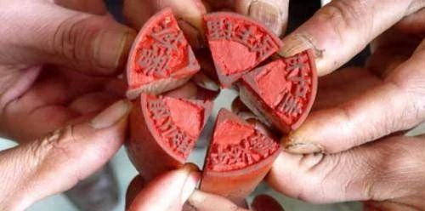
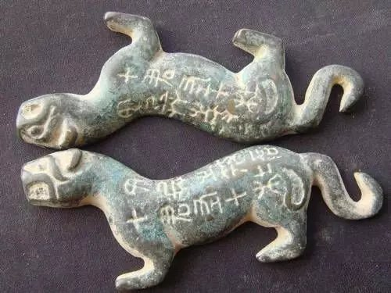
内部控制的渊源
内部控制（Internal Control）是近代提出来的，最原始的控制思想的雏形来源于内部牵制（Internal Check）
西周时代的国库管理
  职内：负责收入
  职出：负责支出
  职币：负责盘点登记
用青铜或者黄金做成伏虎形状的令牌，劈为两半，其中左半交给将帅，右半由皇帝保存。只有两个虎符同时合并使用，持符者即获得调兵遣将权。

Slide 5
内部控制的政策要求
企业内部控制基本规范（财会〔2008〕7号）
企业内部控制配套指引（应用指引、评价指引、审计指引）（财会〔2010〕11号）
关于加快构建中央企业内部控制体系有关事项的通知（ 国资发评价〔2012〕68号）
关于加强中央企业廉洁风险防控工作的指导意见（国资党委纪检〔2012〕155号）
中央企业违规经营投资责任追究实施办法（试行）（国有资产监督管理委员会令第37号）
关于加强中央企业内部控制体系建设与监督工作的实施意见（国资发监督规〔2019〕101号）
关于加强中央企业内部控制体系建设与监督工作的实施意见（国资发监督规〔2019〕101号）
关于做好2020年/2021年/2022年/2023年中央企业内部控制体系建设与监督工作有关事项的通知
行政事业单位内部控制规范（试行）（财会〔2012〕21号）：2014年1月1日起
关于全面推进行政事业单位内部控制建设的指导意见（财会〔2015〕24号）
关于开展行政事业单位内部控制基础性评价工作的通知（财会〔2016〕11号）
关于加强政府采购活动内部控制管理的指导意见（财库〔2016〕99号）
行政事业单位内部控制报告管理制度（试行）（财会〔2017〕1号）
2016年至2022年填报行政事业单位内部控制报告

Slide 6
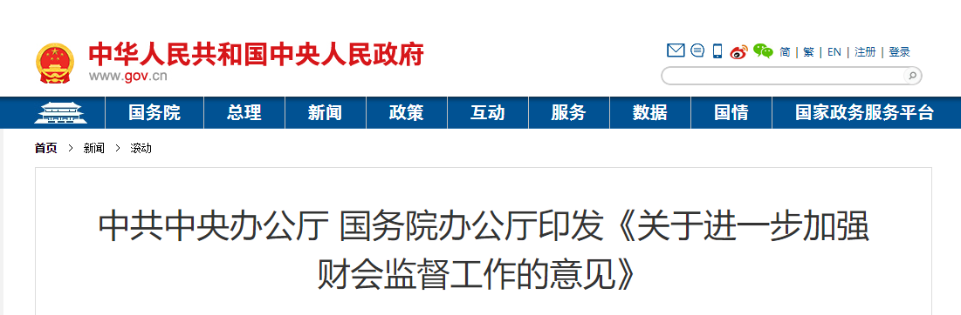
两办发文
单位领导班子要重视：
内部控制+财务管理+会计信息质量
加强党对财会监督工作的领导
各级党委要加强对财会监督工作的领导，保障党中央决策部署落实到位，统筹推动各项工作有序有效开展。
依法履行财会监督主责
……加强对财务管理、内部控制的监督，督促指导相关单位规范财务管理，提升内部管理水平。
依照法定职责实施部门监督
有关部门要依法依规强化对主管、监管行业系统和单位财会监督工作的督促指导。加强对所属单位预算执行的监督，强化预算约束。……按照会计法赋予的职权对有关单位的会计资料实施监督，规范会计行为。
进一步加强单位内部监督
各单位要加强对本单位经济业务、财务管理、会计行为的日常监督。结合自身实际建立权责清晰、约束有力的内部财会监督机制和内部控制体系，明确内部监督的主体、范围、程序、权责等，落实单位内部财会监督主体责任。
发挥中介机构执业监督作用
切实加强对执业质量的把控，完善内部控制制度，建立内部风险防控机制，加强风险分类防控，提升内部管理水平。
强化行业协会自律监督作用
注册会计师协会、资产评估协会、注册税务师协会、银行业协会、证券业协会等要充分发挥督促引导作用，促进持续提升财会信息质量和内部控制有效性。
推进财会监督法治建设
健全财政财务管理、资产管理等制度，完善内部控制制度体系。

Slide 7
内控的基本定义和目标
【定义】为实现控制目标，通过制定制度、实施措施和执行程序，对经济活动（预算、收支、采购、资产、建设项目、合同）的风险进行防范和管控。
【目标】内部控制的目标主要包括：
  1.合理保证经济活动合法合规、资产安全和使用有效、财务信息真实完整；
  2.有效防范舞弊和预防腐败；
  3.提高公共服务的效率和效果。
  一、不违反政策法规、管好用好国有资产、提升财务信息质量！
  二、不敢腐、不能腐、不想腐！
  三、切实履行党和国家赋予的职责！

Slide 8
内部控制是基于风险视角的内部资源优化配置过程
财
政
端
以预算编报与执行为例
财政预算审核与批复
资金支付
XX预算项目
预算执行进度
单
位
端
报送
分解到
各处室
操作支付
XX预算项目
A工作
预算执行进度
领导决策
领导决策
领导决策
内部审核
各处室
制定工作计划
各处室
提出申请
各处室
完成工作
各处室
提出支付申请
XX预算项目
A工作
工作进度
预算编制
单位的职能和年度目标
XX预算项目
A工作
成果
采购
合同
验收
资产

Slide 9






内部控制是基于过程管控的业财融合
资金活动的背后，是业务活动！
管控资金活动风险的同时，
也是在管控业务活动风险！
为新同事配置电脑
购买——采购
签约——合同
计划——预算
付钱——支出
领用——资产

Slide 10
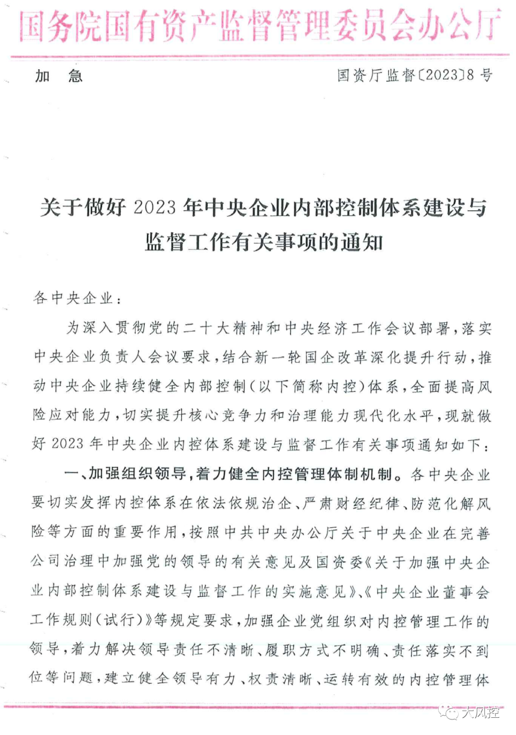
国资委持续4年跟踪中央企业内控建设和监督情况
1.内控工作领导体制建设情况
央企内控体系建设情况
2.内控工作组织架构及履职情况
3.内控制度体系建设与执行情况
4.重大风险评估监测情况
5.信息化管控情况
6.境外企业管控情况
7.整改落实情况

Slide 11
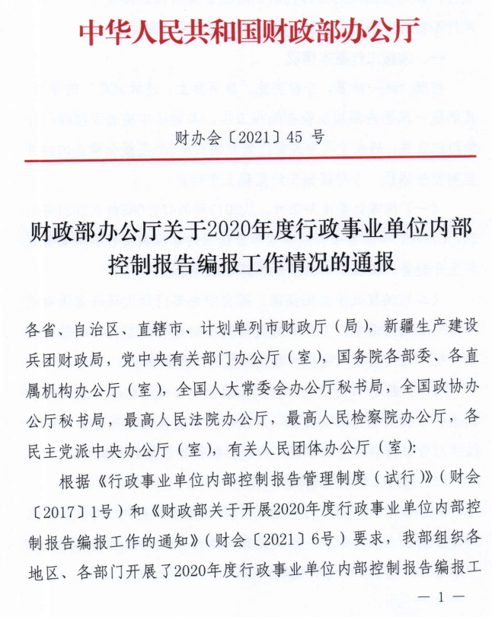
财政部持续8年跟踪行政事业单位内控建设质量
1.内控机构设置与运行情况
单位内控体系建设情况
2.内控工作的组织实施情况
3.内控制度建设情况
4.内控制度执行情况
5.内控问题和整改情况
6.经验做法和成效
7.典型案例

Slide 12
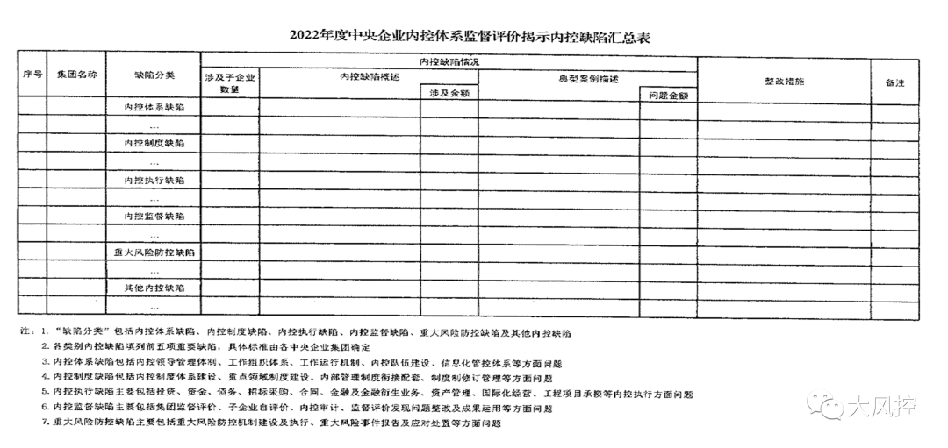
要求主动揭示内控缺陷

Slide 13
二、构建风险防范机制
风险导向，走到问题的前面去

Slide 14
构建风险防范的思维
问题视角
风险视角
问题认定：XXX培训费支付依据不充分。
认定依据：
2018年，XX中心通过单一来源采购方式委托培训中心进行省本级单位XX知识普及培训，并以80元/人标准，按照上报人数拨付培训费54万元。其中∶“XXXX培训”专项拨付24万元，“人道救助专项资金”拨付30万元。
审计发现，XX中心凭培训中心自制的人数汇总表、培训反馈单和现场照片拨付经费，且照片只显示局部会场，难以核实人数真实性，培训费支付依据不充分。抽查发现，培训中心上报天安财产保险股份有限公司XX省分公司培训人数523人，并取得培训收入41840元，但照片显示会场仅能容纳几十人。
被审计单位解释：审计发现问题后，XXX解释此次培训为视频会议，人数包含各分会场的总人数。
审计结论：上述事项与《政府会计准则—基本准则》（财政部令第78号）第十一条"政府会计主体应当以实际发生的经济业务或者事项为依据进行会计核算，如实反映各项会计要素的情况和结果，保证会计信息真实可靠"的规定不符。省XX会应督促下属单位加强对财政专项资金拨付使用的审核力度，对上报数量较多的培训人数真实性进行严格审核把关。
完善培训管理制度
增加视频会议培训管理的措施
如果是视频会议，80元/人的标准依据是什么？
远程参加培训应该怎么证明到场人员数量？
培训人数真实性谁来把关，如何把关？
思维特征1：立规矩

Slide 15
构建风险防范的思维
问题视角
风险视角
问题认定：现场抽查盘点发现，截至 2019年3月15日，XXX仓库存货实物数量大于账面数量。其中∶书包盘盈 1294个，文具套装盘盈 2套，袜子盘盈 60 双。
审计结论：上述事项与《中华人民共和国会计法》（2017 年修正）第十七条"各单位应当定期将会计账簿记录与实物、款项及有关资料相互核对，保证会计账簿记录与实物及款项的实有数额相符"的规定不符。XXX应加强存货管理，定期进行存货盘点，及时处理盘盈盘亏现象，确保存货账实相符。审计发现问题后，XXX修订了《XXXX物资仓库管理制度》，明确盘盈盘亏物资处理程序和要求，并补办了盘盈物资的入账手续。
修订《XXX物资仓库管理制度》
明确验收入库、定期盘点、盘后处置等的要求，未执行的处罚机制
什么原因导致未入账的存货？
事前：应登未登
事中：应盘未盘
事后：盘盈未补
思维特征2：溯源头

Slide 16
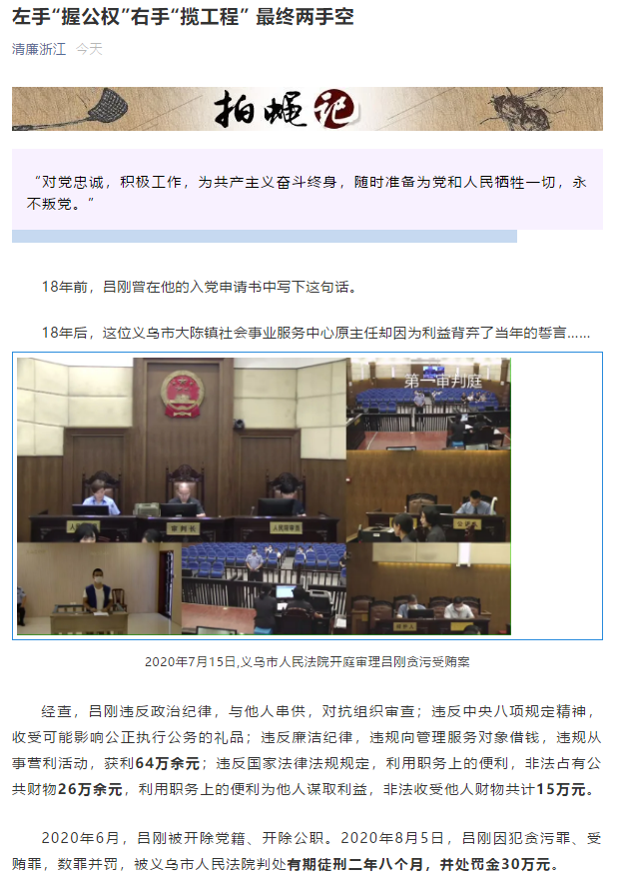
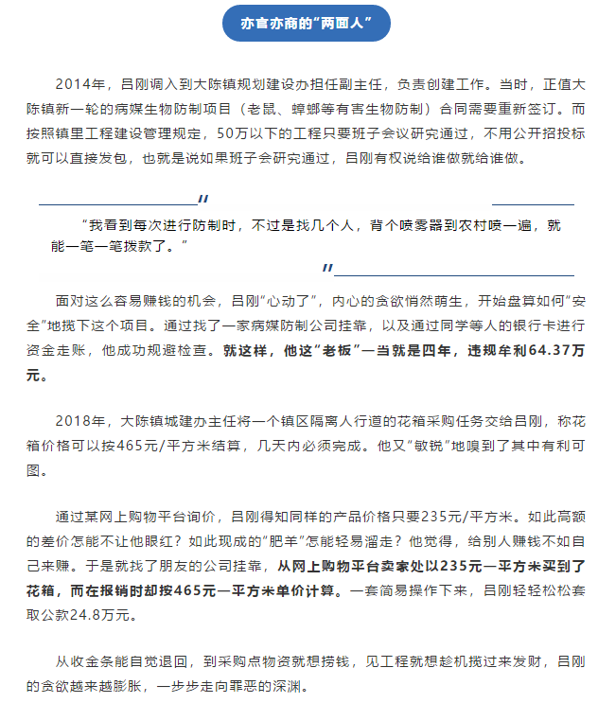
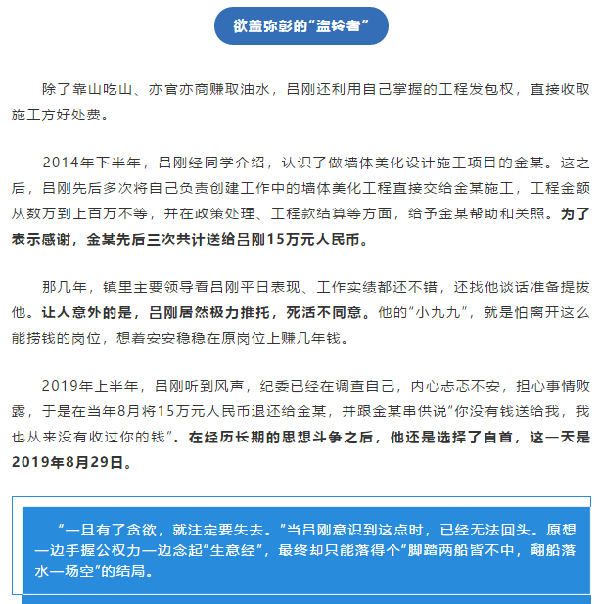
事情很琐碎，“聪明人”有很多

Slide 17

构建风险防范的思维
找问题，更要解决问题，找风险，更要应对风险。
明知要盘点，为何不做？
没人做，那就明确责任
不会做，明确流程和表单
不想做，加强监督和考核
太复杂，简化流程
观点1：没人做
观点2：不会做
观点3：不想做
观点4：太复杂
思维特征3：找方法

Slide 18

防范风险的基本原理
风险/苗头
问题/事故
①能识别
②能阻止
①建立能识别的机制
②建立能阻止的机制
哪些是风险
风险演变成问题的可能性
影响大不大
责任
谁来做
方法
怎么做
监督
做没做

Slide 19


扎实推进内控，提升内部治理水平
内部治理的“一把手工程”，重塑财务体系的重要机制
合规矩、防风险、保平安、促发展
内控是“防火墙”
绝大部分审计、巡视、纪检监察等相关问题具有内控失控特征
风险→失控→问题
内控机制设计缺陷+执行缺陷
内控是“桥梁”
风险源头聚集在业务源头、业务与财务、后勤保障的衔接过程
结果要管，过程要控
管控关口前置，业务财务融合

Slide 20
三、直面变革痛点难点
制度薄弱、执行偏离

Slide 21

领导，我们单位的制度是否需要结合最新的政策精神进行增修订！
这些政策精神跟我们关系不大。
这么多年，我们单位都没出过任何违规问题，说明我们的制度经受住了实践的检验，不用去增修订！

Slide 22
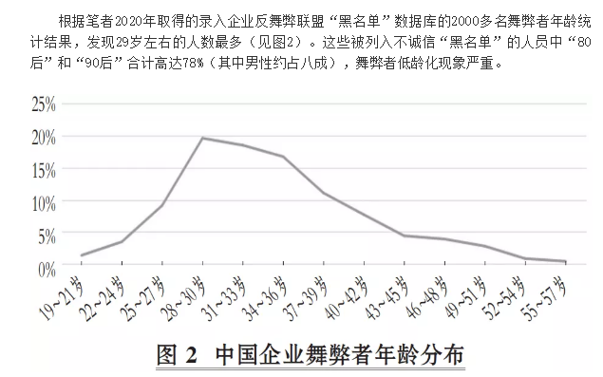
“29岁现象”的成因与治理

Slide 23

一切都在发生变化
三十而立的压力
自我迷失和情绪化，是诱发对法律法规底线的丧失、对诚信守法信念的丢失，继而导致舞弊发生的内因
互联网的影响
旧的习俗被打破，新的规则尚未建立
激励
机会
借口
能力
舞弊合理化的借口
更容易为自己跨越红线找到合理化的解释
矛利而盾不坚
具备发现相关流程中细微漏洞的专业能力
舞弊钻石模型

Slide 24
没有永远不变的环境
制度不能一成不变

Slide 25
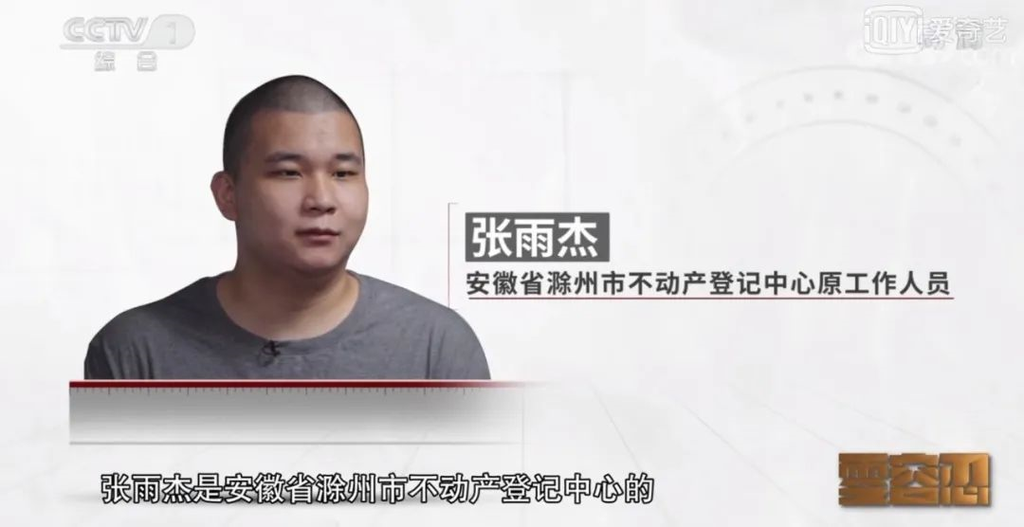
搞清楚风险的发生机制
2016年到2019年三年多时间里，采取收款不入账、伪造收款事实等方式，陆续侵吞公款竟达6900多万元，分400多次（《零容忍》第5集《永远在路上》，00:18:21 00:23:50）

Slide 26
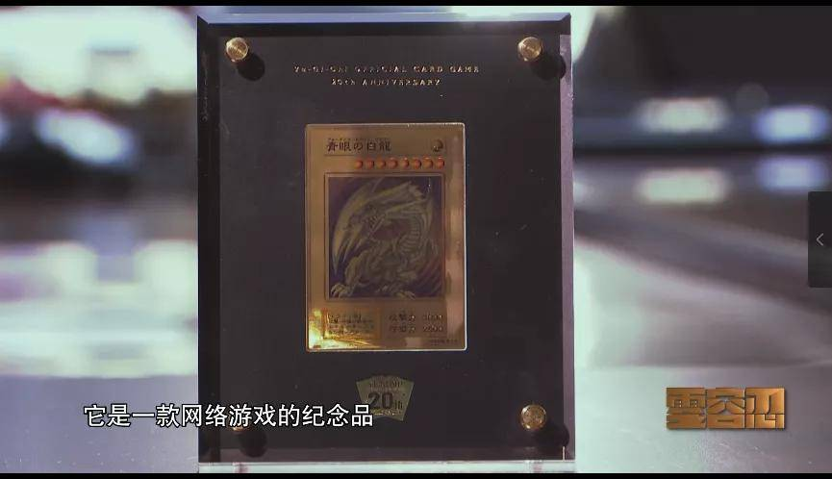

他之所以产生侵吞公款的念头，就和玩网游有关。2016年的一天，一名买房人带着几万元现金来办理资金托管。由于按规定只能刷卡付款，张雨杰就先为他办理了手续，将现金存到自己卡里，打算第二天帮他刷卡支付。
谁知当晚打游戏时，由于充值买装备，控制不住把这几万元全花光了。
张雨杰说：“充着充着充着，充到卡显示余额不足了。刚开始是属于最害怕的一个时间，那我就慢慢攒一下，我先还，当时是这样想的。结果一直就没人发现，这个时候就开始觉得，我再弄一点儿，应该也没事儿，后面就是真的跟雪崩一样，根本停不下来。”

Slide 27
制度挂在墙上，与执行“两张皮”
张雨杰：这个漏洞说白了其实很好堵，只要你真的想对的话，基本上不用半个小时你就对出来了。
按照滁州市2011年出台的相关制度，资金托管窗口必须岗位分设，一人收件、一人审核、一人办理凭证，相互监督。但不动产登记中心却从未按制度执行，从主要领导到科长，甚至没有一个人知道有这项制度，连基本的对账都没有认真做过。此外，按照制度，放款之前，全套资料必须经房产交易管理科的副科长、科长，不动产登记中心分管副主任三级审核、三级签字，但实际也变成了只签字不审核。
2020年11月，张雨杰被判处无期徒刑。而需要深刻反思的，绝不仅仅是他个人。被挥霍的巨额资金大部分难以追回，给国家造成巨大损失。调查认定，各级共19名党员领导干部、公职人员负有不同程度责任，都被追责问责，其中交易管理科科长、副科长更是已构成玩忽职守罪，被判处有期徒刑。

Slide 28
操作风险到道德风险
客观上存在漏洞
非主观故意犯错
但没有被发现或矫正
客观上漏洞一直存在
主观上存在压力和借口，主动利用机会
问题产生，掩盖问题，被查或被举报
操作风险
道德风险

Slide 29
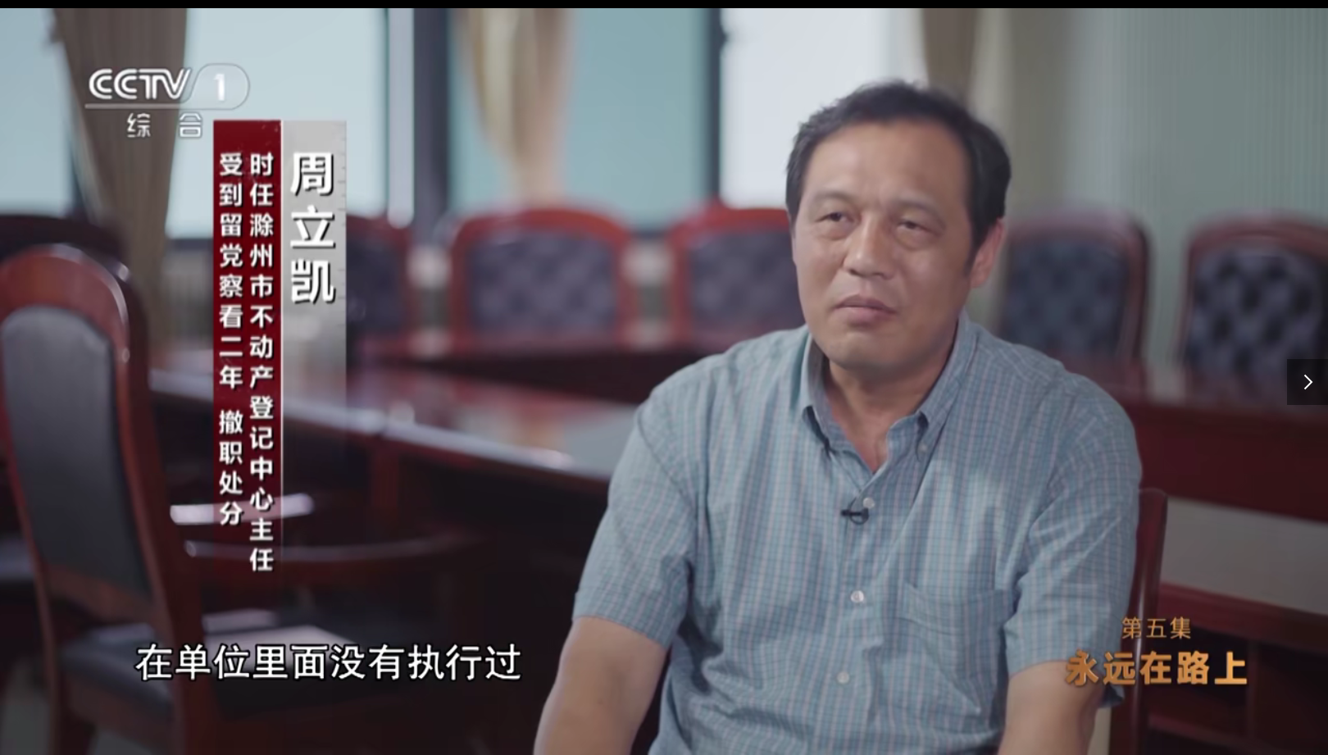
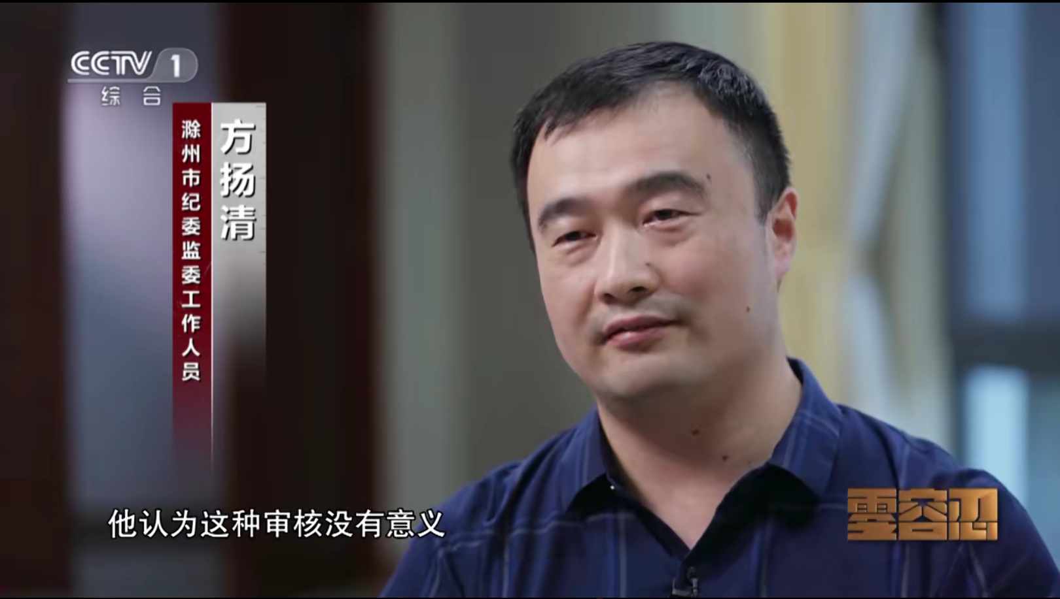
构建风险应对思维——大概率思维审视小概率事件
为什么审核岗不审核？
科长：这些问题说白了，一对就能对出来
纪检：那你为什么不对账
科长：因为我觉得不可能有人这么干
纪检：为什么你会这么觉得

Slide 30
绝大部分的“执行不行”
本质上是“制度不行”

Slide 31
对账也要按规矩来
伪造对账单，6年挪用144次
2020年，因犯挪用公款罪，湖北武汉长江航务管理局某直属单位财务人员周某被判处有期徒刑十年九个月，对其违法所得依法予以追缴。为筹集赌资、偿还赌债，周某利用职务之便，在6年时间里（1年24次，每月2次）挪用公款820余万元。在周某案中，为了满足自身与日俱增的“赌瘾”，他先后144次挪用单位公款，到投案自首时，单位账户仅剩1万多元。
随着近年来国家对赌博场所清理力度不断加大，境外赌博、网上赌博已成为部分公职人员参与赌博的主要方式。据周某交代，在单位开展个人出入境证件集中清查后，自己虽然上交了港澳通行证，但私自留下了护照，并先后38次到境外赌博。周某在刚接触赌博时，认为“百家乐”“比大小”等赌博项目都是数字游戏，而自己从事多年财务工作、对数字很敏感，参与赌博胜算很大。“他刚开始赌博的时候还相对比较‘理性’，直到一次他侥幸赌赢了70多万后，他的欲望被彻底勾了出来，之后他的行为便越来越疯狂，完全失控了。”
周某之所以能够连续6年挪用公款，直到投案自首才被发现问题，很重要的一个原因在于监管疏漏。周某所在单位虽然每年都会正常开展财务检查、账目审计等工作，但在核对单位账户余额时，只通过对账单进行确认，并不会去银行实地检查。”谷英铎（武汉市江岸区纪委监委工作人员）说，“周某正是抓住了这个漏洞，用伪造的对账单来蒙混过关。”

Slide 32
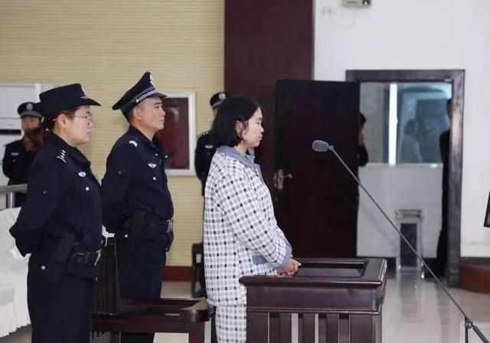
90后干部P图伪造银行对账单挪用公款千万
1年4个月，50次，1个月3次
2012年9月，王红梅通过选调生招考进入贵州省毕节市织金区八步街道办事处，随后借调在经开区工作。2014年10月她正式调到经开区，并从2015年1月起，开始从事经开区财政局出纳工作。为博得男友欢心，王红梅拟定“财务规划”，想通过购买股票、彩票等证明自己的赚钱能力，以提高自己在对方心中的地位。结果不仅把自己的积蓄赔了进去，还让男友投入的10万元也打了水漂，这让自认为是理财能手的王红梅难以接受。于是想继续投钱，以赢回“自尊”和在男友心目中的地位。
钱从哪里来？“我想到单位的账务从来没有被检查过，就想先把单位的钱转出来投资，盈利后再‘神不知鬼不觉’地把钱还回去。”王红梅第一次通过单位网银转出50万元到个人账户，购买了基金、股票和彩票。
按照经开区财政局规定，每个月初，会计要拿上月的银行对账单做账、对账。在挪用公款之前，王红梅已想好了应对之策——通过扫描、抠图技术伪造银行对账单。
第一张虚假银行对账单交至单位，会计并未仔细核对就草草入账。
而此次挪用公款购买彩票中奖获得的5000元，更让王红梅喜不自胜，
从此贪欲如洪水泛滥，一发不可收拾。
2016年1月至2017年4月，王红梅先后50余次从单位公款账户划转了1500余万元
到自己的私人账户，多数用于购买彩票和个人消费。
其间，为了炫耀自己的挣钱能力，王红梅以买彩票中奖的名义，
先后划转540余万元至男友的个人账户。

Slide 33
上级领导的“言传身教”
她看在眼里、记在心里，有样学样
“我犯错误有反面榜样。”王红梅口中的“反面榜样”正是经开区财政局原局长谭建珐。
经查，经开区财政局财务管理混乱，借支公款的事时有发生。谭建珐在担任财政局局长期间，多次从出纳处借走大量现金，年终再要求出纳虚列办公开支来冲平借款。
一次，王红梅在办理两家公司注册事宜时，需要公司提供社区居委会出示的无犯罪记录证明。“去找社区太麻烦，你去外面私刻一个居委会的章就行了。”谭建珐如此指示。
“那一刻我才知道公章可以通过其他方式来伪造，这为我后来做假票据时用假公章提供了‘借鉴’。”上级领导的“言传身教”，王红梅看在眼里、记在心里，有样学样。
在王红梅贪污挪用公款的时间段中，经开区财政局先后有两任会计夏延伟、王佳武。夏延伟把应由自己保管的单位网银口令密码甚至财务专用章，都交由王红梅一人管理。王佳武接任后，继续延用夏延伟的做法，对王红梅每月提供的虚假银行对账单不认真审核就直接做账。
其实王红梅的造假技术并不高明，她通过抠图技术伪造银行对账单，模仿领导签字，私刻单位公章。可就是通过这种方式造出的虚假票据，竟在长达一年多的时间里无人发现。在后来核对一笔费用时，谭建珐等人也没有发现自己的签字是仿造的。
后来，王红梅贪污挪用公款一事暴露后，当领导要求她提供单位账户以及其个人账户的银行流水时，她依旧心存侥幸。她掐准时间，白天把真实的银行流水交给领导后，夜晚悄悄利用早就配好的钥匙潜入领导办公室，把真实的银行流水更换为自己制作的虚假银行流水。

Slide 34
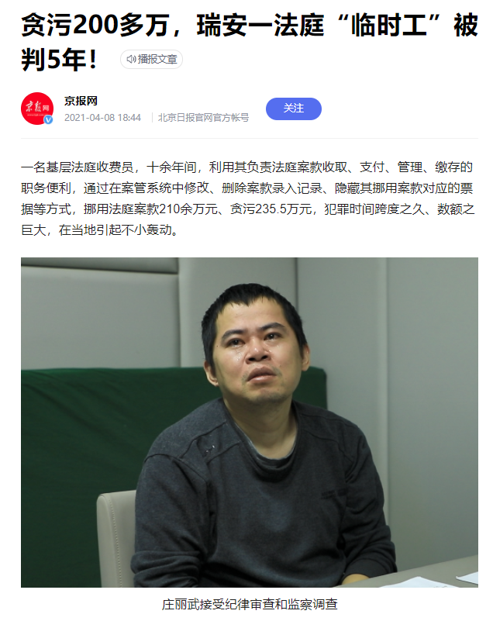
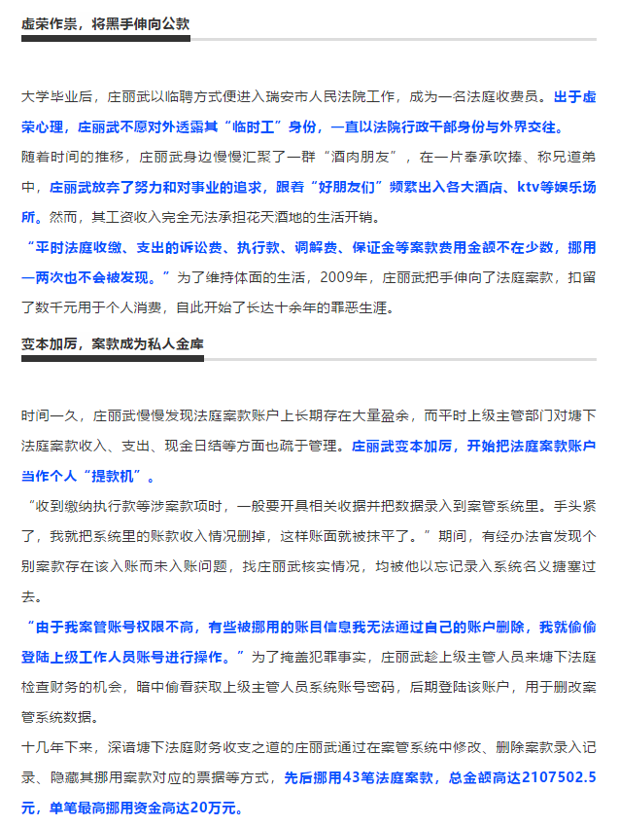
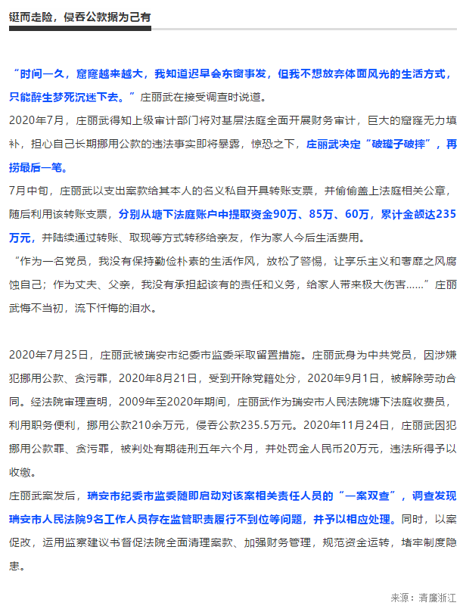
风险往往是“一波刚平，一波又起”

Slide 35
四、内控体系优化路径
强内控、防风险、促合规

Slide 36
涵盖资金流、实物流、人力流、信息流
内部环境类
控制活动类
控制手段类
组织架构
资金活动
研究与开发
全面预算
发展战略
采购业务
工程项目
合同管理
人力资源
资产管理
担保业务
内部信息传递
社会责任
销售业务
业务外包
信息系统
企业文化
财务报告

Slide 37
搭建符合实际的内控体系
顶层设计
党建文化
集体决策机制
监督机制
核心职能
执法办案
特别业务
其他
保障支撑
预算管理
非税管理
支出管理
采购管理
合同管理
工程项目
装备管理
车辆管理
常规资产管理
其他保障事务
组织架构
人事管理
保密管理
内部信息传递
信息系统

Slide 38
一、建立健全内控组织
应当单独设置内部控制职能部门或者确定内部控制牵头部门，负责组织协调内部控制工作。同时，应当充分发挥财会、内部审计、纪检监察、采购、基建、资产管理等部门或岗位在内部控制中的作用。
建立3大小组
明确2大部门
内控领导小组（☆一把手任组长）
内控工作小组
风险评估工作小组（☆单位领导任组长）
建设牵头部门
监督评价部门
☆牵头和监督相互分离

Slide 39




搭建内控组织框架——注意角色与定位
什么叫做全员参与，全员参与的重要性
提出目标，传达业务要求
警告
规则
财务
业务
裁判员
运动员
教练员
球队经理
审计/纪检
业务
内控/财务/内审
单位领导

Slide 40
二、开展风险评估
1.单位应当建立经济活动风险定期评估机制，对经济活动存在的风险进行全面、系统和客观评估。
2.经济活动风险评估至少每年进行一次；外部环境、经济活动或管理要求等发生重大变化的，应及时对经济活动风险进行重估；可结合实际情况，不定期评估以及时发现和应对临时突发风险等。
3.成立风险评估工作小组，单位领导担任组长。
4.单位可基于风险清单，编制《风险评估问卷》，进行问卷调查，问卷要求参与问卷调查对象反馈各风险发生的可能性和影响程度。
5.编制《风险评估报告》，提交单位领导班子，作为完善内部控制的依据。

Slide 41
经济活动风险评估报告
（20 年度）
一、单位的基本情况
二、风险评估活动组织情况
三、发现的风险因素
四、风险分析
五、风险应对的建议
风险评估工作小组
20XX年XX月XX日

Slide 42
三、完善内部决策机制
单位的重大决策、重大事项、重要人事任免及大额资金支付业务等，应当按照规定的权限和程序实行集体决策审批或者联签制度。任何个人不得单独进行决策或者擅自改变集体决策意见。
重大决策、重大事项、重要人事任免及大额资金支付业务的具体标准由单位自行确定。

Slide 43
什么事项需要集体决策？
中国共产党党组工作条例（自2019年4月6日起施行）
第十七条 党组讨论和决定本单位下列重大问题：
（一）贯彻落实党中央以及上级党组织决策部署的重大举措；
（二）制定拟订法律法规规章和重要规范性文件中的重大事项；
（三）业务工作发展战略、重大部署和重大事项；
（四）重大改革事项；
（五）重要人事任免等事项；
（六）重大项目安排；
（七）大额资金使用、大额资产处置、预算安排；
（八）职能配置、机构设置、人员编制事项；
（九）审计、巡视巡察、督查检查、考核奖惩等重大事项；
（十）重大思想动态的政治引导；
（十一）党的建设方面的重大事项；
（十二）其他应当由党组讨论和决定的重大问题。

Slide 44
决策是管理的核心！
决策是管理的首要职能
决策是单位最费神、最具风险性的核心管理工作
决策的目标：
达到预期目标→选择一条能够达成目标且不确定性因素最少的路径
决策的特征：面向未来，考虑未来的不确定性

Slide 45
如何集体决策？
案例分析：某单位的领导班子集体决策会议纪要
张三：汇报项目工作方案
一把手：强调项目背景和意义，势在必行，“我就补充介绍到这里，大家表态吧”
分管领导1：同意
分管领导2：我也同意
分管领导3：同意
一把手：那我也同意
决策的程序：主要负责同志不首先表态或个人定调，应当在班子其他成员充分发表意见后，最后再发表结论性意见。

Slide 46
四、建立科学的授权机制
单位应当明确各岗位办理业务和事项的权限范围、审批程序和相关责任。相关工作人员应当在授权范围内行使职权、办理业务。
授权性质 | 示例
一般授权 | 以制度形式固化的常态化授权。 如：通过内部管理制度明确合同统一由分管领导审批并签署。
特殊授权 | 以授权书等形式的临时授权。 如：单位负责人签署授权书，授权分管领导签署某个合同。

Slide 47
五、关键岗位轮换
应当实行内部控制关键岗位工作人员的轮岗制度，明确轮岗周期。不具备轮岗条件的，应当采取专项审计等控制措施。
【参考】在同一职位任职满5年的，一般应轮岗交流；在同一职位任职满10年的，应当轮岗交流。其中，从事执纪执法、干部人事、审计、审批、资金管理、物资采购等工作，在同一职位任职满5年的中层正职领导干部，应当轮岗交流；在同一职位任职满5年的中层副职领导干部，应当调整分工或轮岗交流。

Slide 48

无法轮岗怎么办？
如果为了轮岗而轮岗，
让没有经验、不专业的人轮过来，
把专业的人轮出去，
我觉得风险会更大！
不轮岗很容易沦为：
1.靠人、靠经验、靠信任在管
2.没有人可以进行有效的监督

Slide 49
六、建立水滴型管理制度体系
基本制度
三重一大管理制度、内部监督制度等
业务制度
财务管理制度、预算管理制度、收支管理制度、采购管理制度、资产管理制度、合同管理制度、工程项目管理制度、信息化建设管理制度等
操作细则
票据管理细则、XX费报销管理细则、供应商和代理机构评价操作细则等

Slide 50
不知其然——对政策规定的掌握是碎片化的
举例：什么样的合同需要经过法务审查
《行政事业单位内部控制规范（试行）》第五十五条 单位应当加强对合同订立的管理，明确合同订立的范围和条件。对于影响重大、涉及较高专业技术或法律关系复杂的合同，应当组织法律、技术、财会等工作人员参与谈判。
根据《政府采购需求管理办法》（财库〔2021〕22号）第二十三条规定。以下合同文本应当经过采购人聘请的法律顾问审定。
  （一）1000万元以上的货物、服务采购项目，3000万元以上的工程采购项目；
  （二）涉及公共利益、社会关注度较高的采购项目，包括政府向社会公众提供的公共服务项目等；
  （三）技术复杂、专业性较强的项目，包括需定制开发的信息化建设项目、采购进口产品的项目等；
  （四）主管预算单位或者采购人认为需要开展需求调查的其他采购项目。
需要按业务活动，将分散的、碎片化的管理规定，系统化的传递给各岗位！

Slide 51
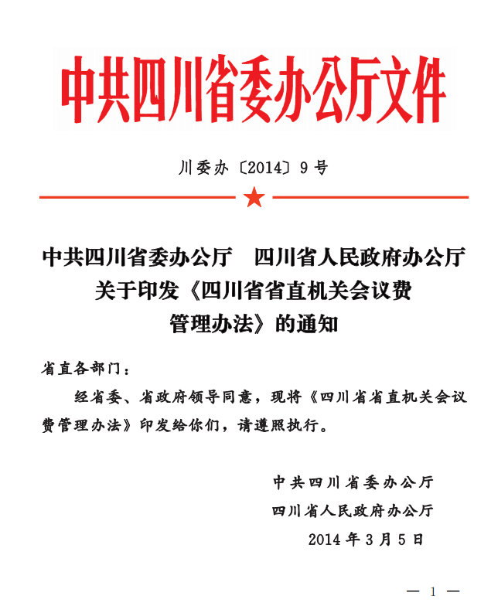
以会议费管理办法为例

Slide 52
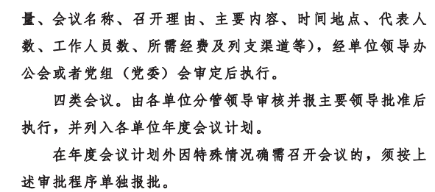
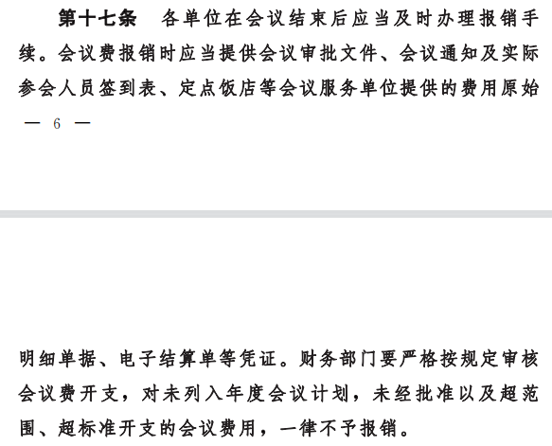
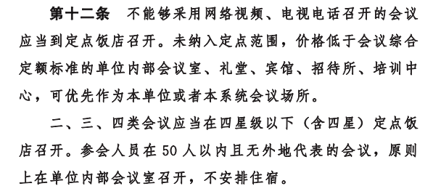
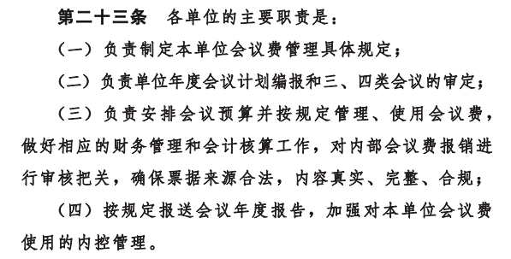
“及时”的标准是什么？
前置程序是什么？
财务要审核什么，又能审核什么？
“优先”的原则是什么？
单位需要有自己的制度

Slide 53
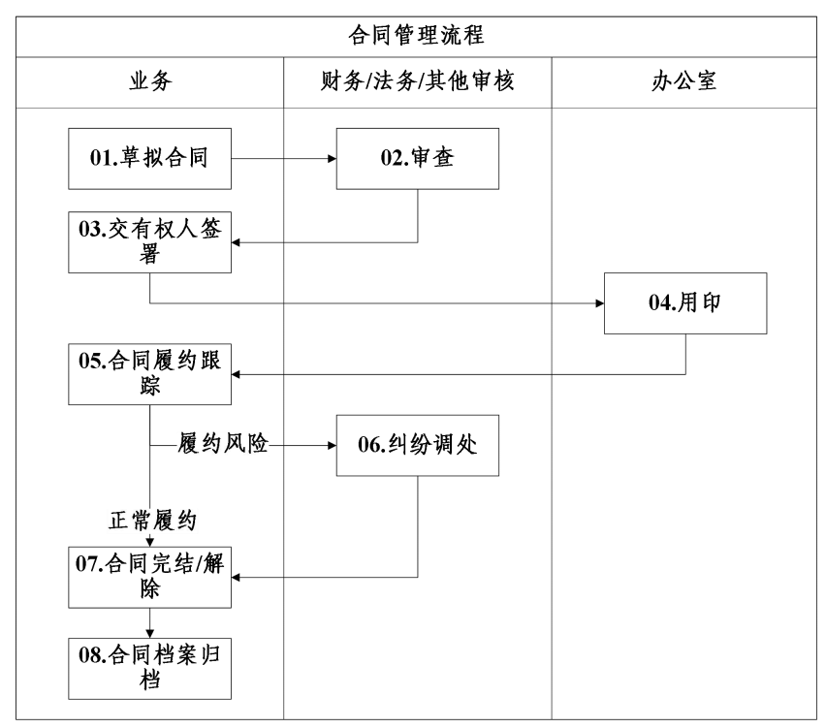
七、建立业务执行标准
流程框架

Slide 54
优化流程要注意方式方法
流程是一种做事方法，WHY WHO WHEN WHERE WHAT HOW HOWMUCH
WHY：目标
WHO：责任主体
WHEN：时机（顺序）
WHERE：地点（载体）
WHAT：事件（干什么）
HOW：方法（怎么干）
HOW MUCH：绩效（出什么成果）

Slide 55
如何盘点资产
资产管理岗整理台账
派人对照台账逐一盘点
盘盈盘亏逐一核实
形成盘点结果
资产管理岗整理台账
分人发放资产确认表
资产使用人签字确认
抽盘
形成盘点结果
有时候，
WHEN的调整，
能够让WHO更主动

Slide 56
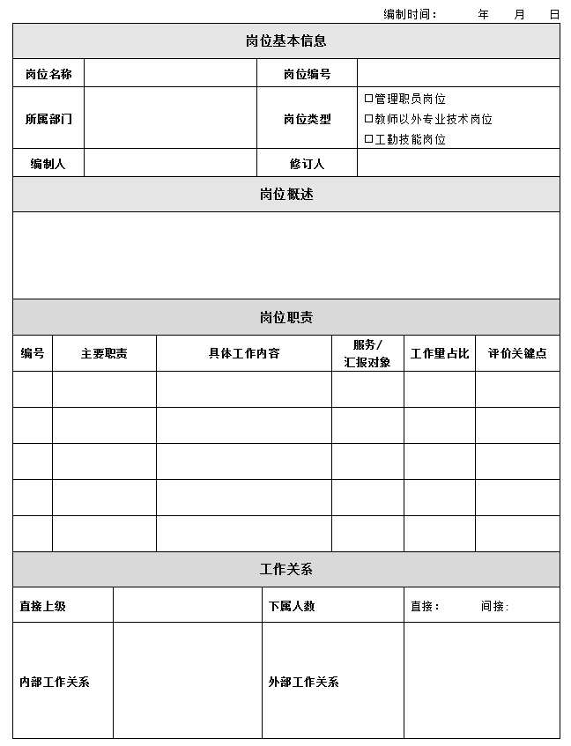
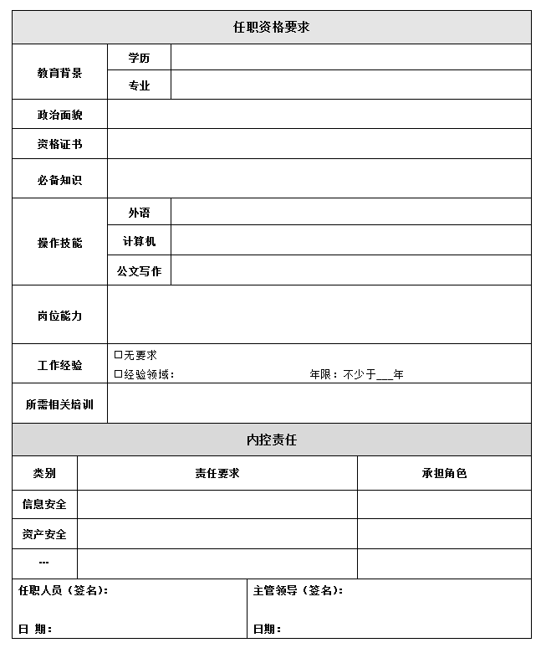
八、建立岗位职责说明书

Slide 57
关键岗位职责要厘清
追求“零风险”很容易变成“不作为”“乱作为”
一堆人审核→存在影响效率的风险
“担当”要对照职责担当
岗位 | 职责
经办岗 | 真实性：信息、材料
部门负责人 | 合理性+真实性（对业务的业务制衡）
财务岗 | 财经纪律合规性（预算、标准、报销材料）（对业务的财务制衡）
领导 | 业务风险、财务（资金）风险可控

Slide 58
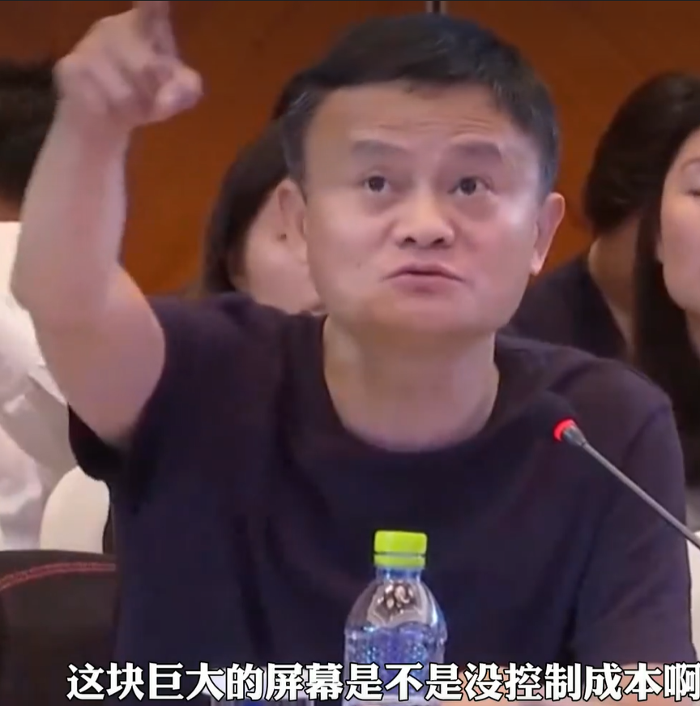



表面上：成本没控制，是不是贵了？
本质上：有没有必要、值不值的问题
位置不同
视角不同
关注点不同
必要性
合理性
绩效
预算刚性
决策层要多作“应不应该办”的价值判断
职能部门作“可不可以办”的技术判断
业务部门对承办事项的真实性负责

Slide 59
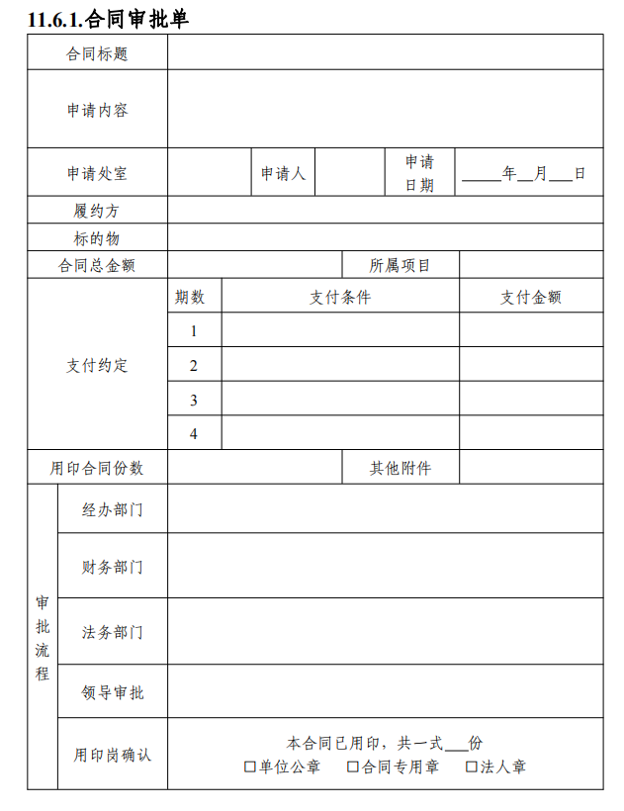
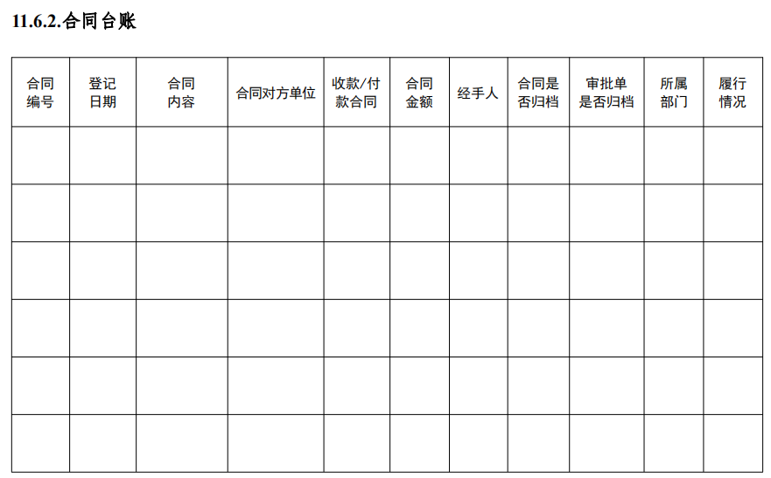
九、设计科学的表单

Slide 60
十、评价有效性
孟德斯鸠《论法的精神》
在古代中国，抢劫又杀人的凌迟处死，其他抢劫者只是处徒刑，由于有了这个区别，所以抢劫者不常杀人；但是在沙皇俄国伊凡四世时代，抢劫和杀人的惩罚都是死刑，是以抢劫者经常会将被抢者杀害，因为只有死人才不会说话，不会指控一个人犯抢劫罪，这样拖劫者才有可能逃脱惩罚。法律实施的结果，反而导致大量的被抢劫者无辜送命。
好的制度=能执行的制度
执行不行=制度不行
严格执行不行的制度=适得其反

Slide 61
与OA办公系统区别
成为单位资金流、业务流、信息流合一的内部管理平台
规则
费用规则：超标准，不能提交
采购规则：应集中采购的不得分散；该公开招标的不能其他
工程规则：超10%
提醒
责任提醒：经办责任、审核责任
自由裁量权内的提醒：分散采购选择什么方式更合适
附件提醒：办理该事项需要提供的材料
预警
支付预警：银行已付、查无审批记录
审批预警：“临界值”频繁产生
工程预警：超额接近10%；虽然没有超额，但变更次数超过5次

Slide 62
总结
健全内控组织
上下齐心
风险评估
识别风险
完善决策机制
做正确的事
建立授权机制
确定管理幅度
执行岗位轮换
防范舞弊
健全内部制度
固化规则
建立执行标准
正确做事
梳理岗位职责各司其职
建立表单
推动落地
评价跟踪
持续优化
1
2
3
4
5
6
7
8
9
10
管理规范化
规范制度化
制度流程化
流程标准化
标准表单化
表单信息化

Slide 63
预期成效
合规矩、防风险、保平安、促发展的持续管理提升循环
风险评估
规则优化
无论内外如何变化，时刻关注风险因素
发现风险，更要缓解风险
1
2
评价跟踪
制度固化
6
履职
关注各项举措的有效性，持续完善提升
3
一切策略应当以制度的形式固化下来
执行落地
5
标准建立
4
发布培训
通过信息化固化
将制度与实务紧密衔接，建立实务操作标准

Slide 64
科学的内部控制体系
是防风险的先手和高招
是保护干部职工的天然屏障
是优化内部治理体系的稳固基石
是新时代下基于人工智能的从严治党

Slide 65
2022年度内部控制报告填报指标
及注意事项解析
2023年6月

Slide 66
如何盘点资产
资产管理岗整理台账
派人对照台账逐一盘点
盘盈盘亏逐一核实
形成盘点结果
资产管理岗整理台账
分人发放资产确认表
资产使用人签字确认
抽盘
形成盘点结果
有时候，
WHEN的调整，
能够让WHO更主动

Slide 67
2022年9月会审抽查
省级：高校、医院
市级：食品药品检验院、住建局
区级：交通局、生态环境局
乡镇：乡镇政府

Slide 68
2022年内控报告抽查情况
层面 | 省级单位 | 基层单位
建设进程 | 起步早但可以深化 | 起步阶段
重视程度 | 相对重视 部分单位理解不到位 | 重视度不够 很多单位不理解
制度建设 | 有制度，但部分单位质量不高 制度存在瑕疵（引用错旧政策） | 有的单位制度又旧又缺 有的地区一套模板一个模样
实际执行 | 部分执行跟不上制度 | 制度执行“两张皮” 部分制度跟不上执行

Slide 69
上一年度内控报告存在的主要问题
报送不及时——部分单位和地区晚于规定报送时间。
填报不完整——部分报告未填写完整信息；纸质材料缺少负责人签章。
填报不认真——部分报告存在明显的填写错误，如金额单位不一致，数字填成文字等。
填报虚假信息——部分报告存在不客观填报现象，不符合内在逻辑关系；附件等佐证材料与所填内容不符等。
数据准确性有待提高——部分报告汇总报告数据与决算报告、资产报告差异较大，且没有合理说明。

Slide 70
内控报告编报的基本流程
内控领导小组/工作小组
召开专题会议部署
内控工作小组
明确各项指标负责部门及材料提交时间
部署阶段
各部门
对标指标，收集材料
内控牵头部门
归集信息与资料填写报告
内控工作小组
审核报告
内控工作小组
提交主要领导签字、用印后上报
报告阶段
内控工作小组
根据报告情况，制定整改计划
内控领导小组
审议整改计划
各部门
整改和完善
内控工作小组
跟踪整改情况
应用阶段

Slide 71
佐证材料清单（参考）
序号 | 提供部门 | 佐证材料
1 | 内控牵头部门 | 内部控制相关机构的制度文件
2 |  | 内部控制培训纪要、培训通知
3 |  | 风险评估报告
4 | 综合部门 | 内部控制领导小组会议纪要
5 | 内控评价监督部门 | 内部控制评价报告
6 | 人事部门 | 岗位职责说明书（若以前年度已经上传过相应佐证材料，且2022年度未发生变化，则无需再次提供）
7 |  | 定期轮岗（或专项审计）相关制度
8 |  | 轮岗记录
9 | 财务部门 | 因未轮岗而开展专项审计形成的专项审计报告
10 |  | 预算管理内控制度、流程图
11 |  | 收支管理内控制度、流程图
12 |  | 2022年度预算项目清单
13 |  | 2022年度决算报表
14 |  | 2021年度决算报表

Slide 72
佐证材料清单（参考）
序号 | 提供部门 | 佐证材料
15 | 采购部门 | 政府采购管理内控制度、流程图
16 |  | 2022年度采购预算和期间的调整记录
17 | 资产部门 | 资产管理内控制度、流程图
18 |  | 2022年度国有资产报表
19 |  | 当年度单位资产清查或固定资产盘点前账面金额记录，资产清查报告或固定资产盘点表作为佐证材料
20 |  | 2022年度资产处置审批单（审批单数量大于5份的单位，抽取5份；审批单数量小于或等于5份的单位，全部上传）
21 | 项目部门 | 建设项目管理内控制度、流程图
22 |  | 2022年度投资计划表或项目概预算表（项目数量大于5个的单位，抽取5份；项目数量小于或等于5个的单位，全部上传）
23 | 合同部门 | 合同管理内控制度、流程图
24 |  | 2022年度签订的合同台账
25 |  | 2022年度审核后的合同申请审批单（合同数量大于5个的单位，抽取5份；合同数量小于或等于5个的单位，全部上传）
26 | 信息化部门 | 内部控制信息系统设计文档及系统截图

Slide 73
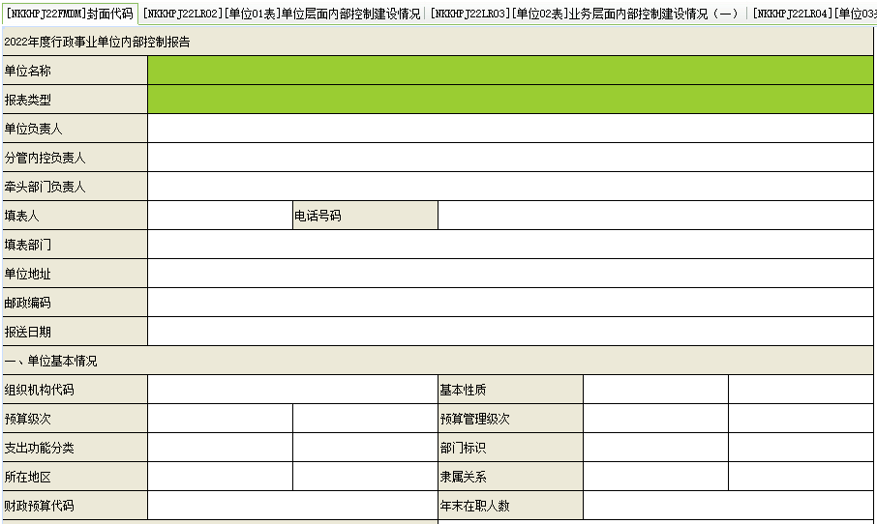
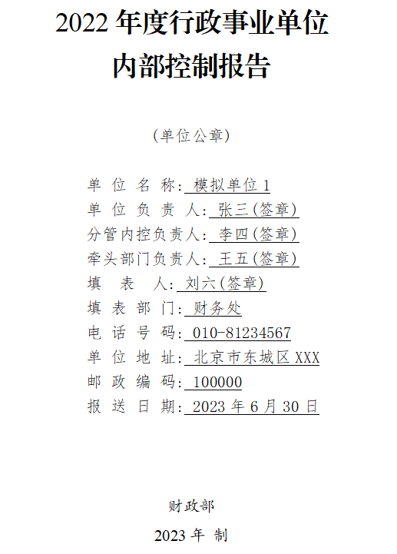
按部门决算报表《支出决算表（财决04表）》本年支出合计中最大的款级科目填报。
按部门决算报表《基本数字表（财决附02表）》第4栏合计数填报。

Slide 74
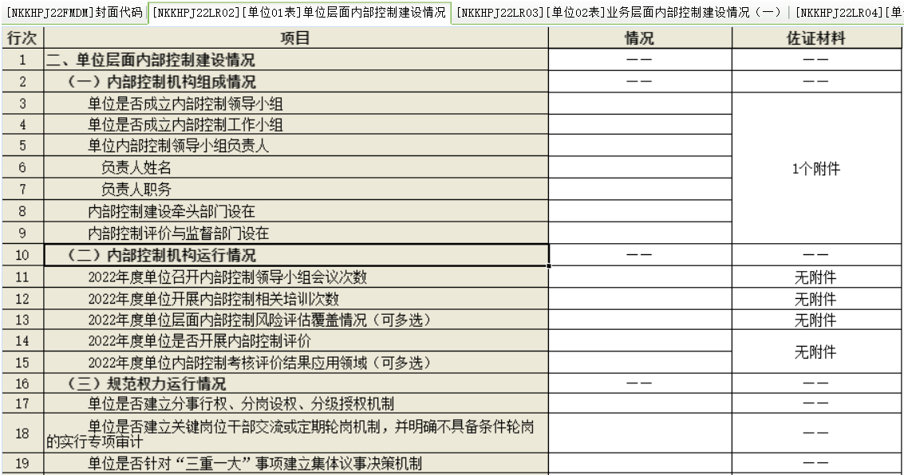
（一）内部控制机构组成情况（4至9）
根据单位成立内部控制相关机构的制度文件勾选和填写。
“单位主要负责人”是指单位党组织负责同志或行政负责人。

Slide 75
（二）内部控制机构运行情况（11至12）
11.内部控制领导小组会议包括内部控制专题会议或与内部控制工作相关的会议。需上传内部控制领导小组会议纪要作为佐证材料（脱敏脱密）。注意：会议纪要数量要与所填次数一致。
12.内部控制相关培训包括内部控制专题培训或将内部控制作为议题之一的相关培训。需上传内部控制培训通知或纪要等作为佐证材料。注意：培训纪要数量要与所填次数一致。单位内部培训

Slide 76
（二）内部控制机构运行情况（13至15）
13.2022年度单位层面内部控制风险评估覆盖情况根据2022年度单位组织开展或委托第三方开展单位层面风险评估工作以及出具的风险评估报告或其他文件，逐项勾选已进行内部控制风险评估的方面。需上传2022年度风险评估报告等材料作为佐证材料。注意：覆盖情况的勾选要与所传报告内容一致。
14、15.内部控制评价是指单位自行或者委托第三方对单位内部控制体系建立与实施情况评价并出具评价报告。需上传2022年度内部控制评价报告作为佐证材料。注意：应用领域的勾选要与所传报告内容一致。

Slide 77
风险评估与内控评价
有没有风险
风险评估工作小组
行政事业单位内部控制规范（试行）第七条：单位应当根据本规范建立适合本单位实际情况的内部控制体系，并组织实施。具体工作包括梳理单位各类经济活动的业务流程，明确业务环节，系统分析经济活动风险，确定风险点，选择风险应对策略，在此基础上根据国家有关规定建立健全单位各项内部管理制度并督促相关工作人员认真执行。
1.风险评估
2.优化流程
3.完善制度
4.督促执行
5.内控评价
评价监督部门
风险应对措施是否执行

Slide 78
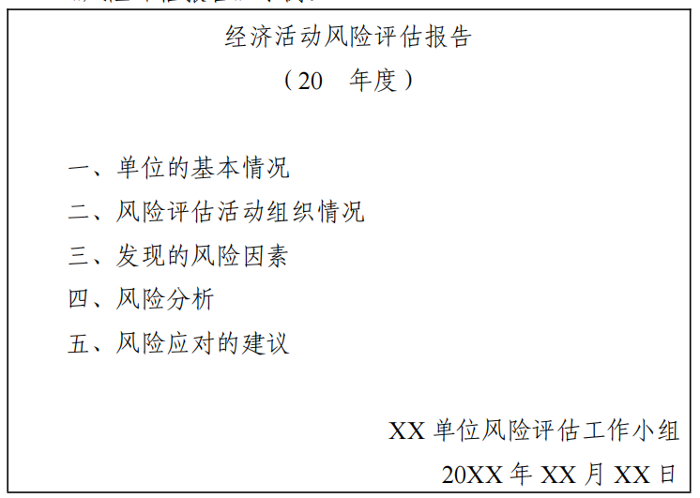
风险评估报告基本要素

Slide 79
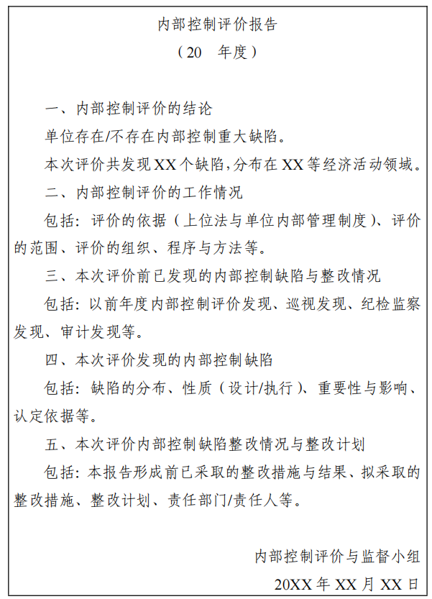
内控评价
内部控制评价由内部控制评价监督牵头部门（小组）负责。
可委托外部专业机构实施内部控制的自我评价。为单位提供内部控制审计或建设服务的会计师事务所，不得同时为提供内部控制自我评价服务。
各主管部门负责组织和指导本部门行政事业单位内部控制考核评价工作。

Slide 80
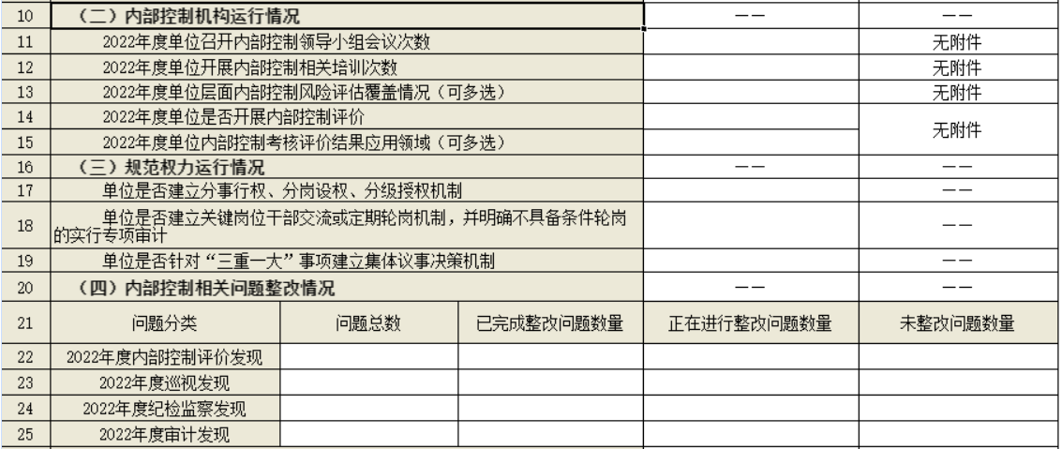
（三）规范权力运行情况（16至19）
17.分事行权是指对单位经济活动和业务活动的决策、执行、监督，应当明确分工、相互分离、分别行权；分岗设权是指对涉及经济活动、业务活动的相关岗位，应当依职定岗、分岗定权、权责明确；分级授权是指对单位各管理层级和相关岗位，应当明确授权范围、授权对象、授权期限、授权与行权责任、一般授权与特殊授权界限。
18.单位应当按照有关规定对关键岗位人员实行轮岗交流，明确轮岗范围、轮岗周期与轮岗方式，不具备轮岗条件的可以采用专项审计等替代措施。
内部控制关键岗位主要包括预算业务管理、收支业务管理、政府采购业务管理、资产管理、建设项目管理、合同管理以及内部监督等经济活动的关键岗位。
19.“三重一大”是指重大事项决策、重要干部任免、重要项目安排、大额度资金的使用

Slide 81
（四）内部控制相关问题整改情况（20至25）
22.2022年度单位内部控制评价发现问题整改情况根据内部控制评价报告以及整改文件及成果等内容填写。注意：数量要和第14行所传佐证材料中的内容一致。
【问题总数】为自动计算，只需要将【已完成整改问题数量】【正在进行整改问题数量】【未整改问题数量】填写完毕后，点击菜单中的【运算】即可自动生成。
23、24、25.根据各类巡视报告及巡视整改工作报告、单位纪检监察报告及整改工作报告、各类审计报告及整改工作报告。注意：仅填列与内部控制相关的问题。

Slide 82
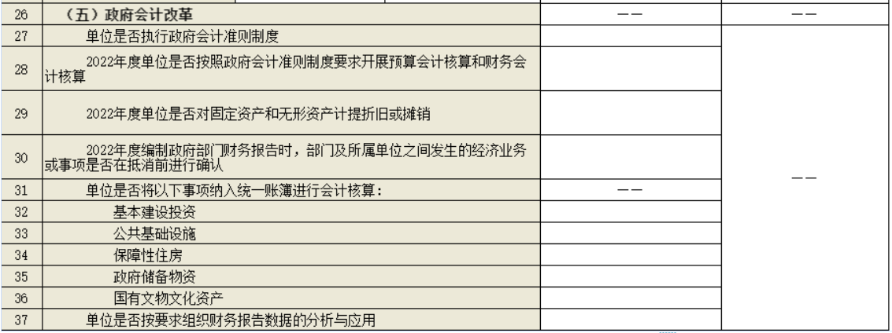
（五）政府会计改革（26至37）
30.根据2022年度政府部门财务报告编制过程中的内部抵销情况勾选。若单位不存在内部抵销事项，则勾选“不适用”。
32、33、34、35、36.根据实际情况勾选。注意：若单位不存在相关业务，则勾选“不适用”，要和业务层面的适用情况一致。

Slide 83
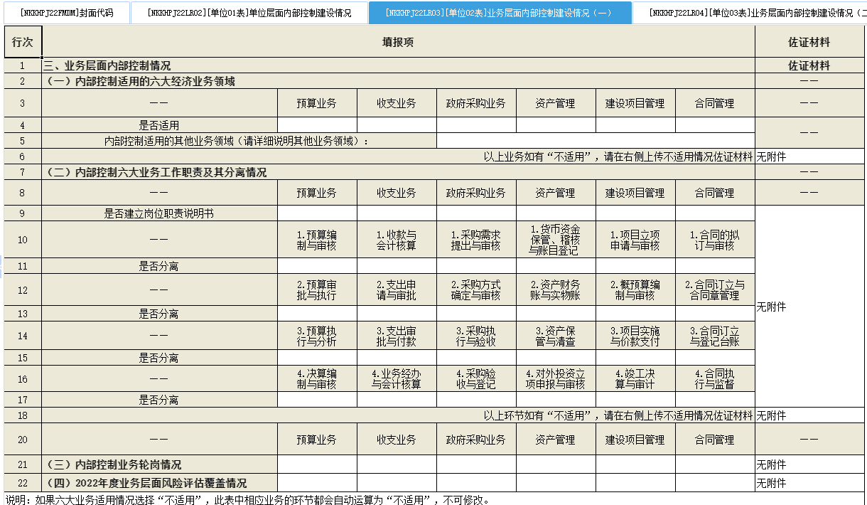
三、业务层面内部控制情况
4.如单位适用某项经济业务，但2022年度该业务实际未发生，也应勾选“适用”。
6.对于不适用的业务领域，应在佐证材料中加以说明或提供支撑材料，如加盖单位公章的说明材料等。

Slide 84
关键岗位职责要厘清
追求“零风险”很容易变成“不作为”“乱作为”
一堆人审核→存在影响效率的风险
“担当”要对照职责担当
岗位 | 职责
经办岗 | 真实性：信息、材料
部门负责人 | 合理性+真实性（对业务的业务制衡）
财务岗 | 财经纪律合规性（预算、标准、报销材料）（对业务的财务制衡）
领导 | 业务风险、财务（资金）风险可控

Slide 85
表面上：成本没控制，是不是贵了？
本质上：有没有必要、值不值的问题
位置不同
视角不同
关注点不同
必要性
合理性
绩效
预算刚性
决策层要多作“应不应该办”的价值判断
职能部门作“可不可以办”的技术判断
业务部门对承办事项的真实性负责

Slide 86
（二）工作职责及其分离情况（7至17）
上传岗位职责说明书
注意：AB岗管理机制下，A岗和B岗职责不能存在应当分离的职责。

Slide 87
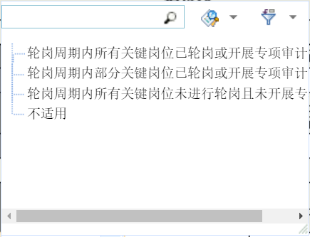
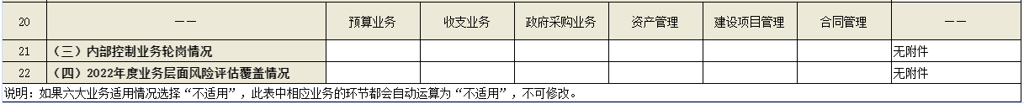
（三）内部控制业务轮岗情况（21）
21.需上传定期轮岗（或专项审计）轮岗记录、专项审计报告等文件作为佐证材料。
注意：轮岗记录应当符合单位轮岗相关制度的要求。
轮岗周期以单位相关制度为准。
专项审计包括内外部审计中针对未轮岗岗位所从事的相关业务活动的审计。
22.需上传2022年度风险评估报告等材料作为佐证材料。注意：风险评估报告应当反映业务层面的覆盖情况。风险评估工作的开展可参考《浙江省省级行政事业单位内部控制指引》。

Slide 88
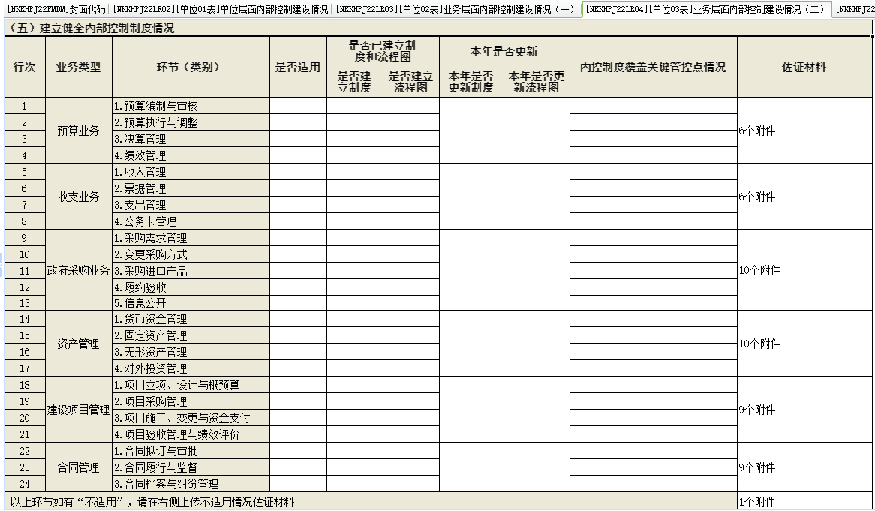
（五）建立健全内部控制制度情况
注意：内控制度覆盖关键管控点情况，应对照所上传的制度逐一确认勾选。制度中未覆盖的关键管控点不能打勾。
截至2022年底单位已经建立对应业务环节（类别）的制度或流程图，勾选“是”；若单位尚未建立对应业务环节（类别）的制度或流程图，勾选“否”。
2022年度是否更新根据单位2022年度内部控制制度和流程图更新情况勾选。若单位在以前年度已经建立对应业务的制度或流程图且2022年度进行过更新，或者单位2022年度首次建立对应制度或流程图，勾选“是”，否则勾选“否”。
使用网络版填报的单位，若以前年度已经上传过相应业务的内部控制制度和流程图，则只需上传进行过更新或首次建立的制度或流程图作为佐证材料；若以前年度未上传过相应业务的内部控制制度和流程图，或第一年使用网络版填报，则需上传相应业务的内部控制制度和流程图作为佐证材料。使用单机版填报的单位，需上传相应业务的内部控制制度和流程图作为佐证材料。

Slide 89
注意“内控制度覆盖关键管控点情况”
环节（类别） | 内控制度覆盖关键管控点情况
收入管理 | 单位财政收入种类与收缴管理□ 单位非财政收入种类与收缴管理□ 未覆盖以上所有管控点□
票据管理 | 单位财政票据申领、使用保管及核销□ 单位发票申领、使用保管及核销□ 未覆盖以上所有管控点□
货币资金管理 | 单位银行账户类型，开立、变更、撤销程序及年检□ 单位财务印章、银行密钥管理□ 未覆盖以上所有管控点□
履约验收 | 履约验收的主体、时间、方式、程序、内容、验收标准等□ 未覆盖以上所有管控点□
合同拟订与审批 | 单位合同审核主体、内容及程序□ 单位法务或外聘法律顾问介入条件与环节□ 单位合同章种类、使用权限及使用范围□ 未覆盖以上所有管控点□

Slide 90
制度层面普遍存在的问题
应付了事型
心照不宣型
01
制度照抄照搬
自己不看，领导不知，审计会看
03
大的原则面面俱到
具体操作没有要求
一劳永逸型
一转了之型
02
有制度但很旧，没有及时更新
（2017年、2019年至今）
04
把财政部门、主管部门的文件/通知转发、汇编成册

Slide 91
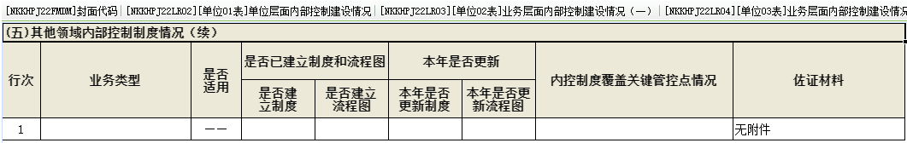
（五）其他领域内部控制制度情况（续）
如果单位存在六大业务以外的内部控制制度，则填写此表，否则不填写。
财政部门
公立医院：《公立医院内部控制管理办法》（国卫财务发〔2020〕31号）
高校：《教育部直属高校经济活动内部控制指南（试行）》（教财厅〔2016〕2号）

Slide 92
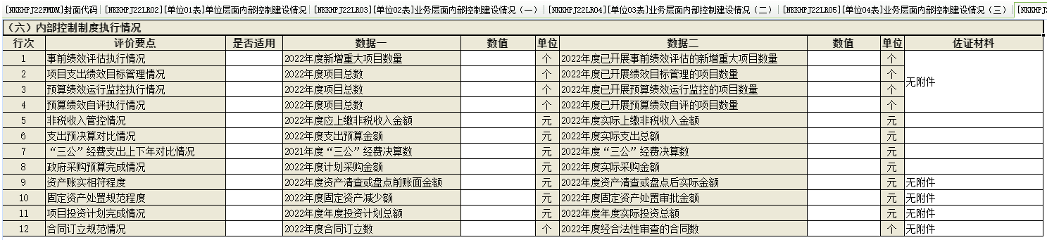
（六）内部控制制度执行情况（预算绩效）
1.1“2022年度新增重大项目数量”是指2022年度单位新设立的非常态化、非延续性的重大项目数量，重大项目衡量标准由各单位根据实际情况界定。如无，请选择不适用，不要填0。
1.2“2022年度已开展事前绩效评估的新增重大项目数量”是指单位组织或由主管部门统一组织的针对2022年度新设立的重大项目开展事前绩效评估的项目数量
《四川省省级预算事前绩效评估管理暂行办法》（川财绩〔2018〕15号）
《财政厅关于进一步加强绩效目标编制质量的通知》（川财绩〔2020〕11号）
《关于加强2023年度省级预算编制阶段绩效目标管理和事前绩效评估工作的通知》（川财绩〔2022〕12号）

Slide 93
（六）内部控制制度执行情况（预算绩效）
2.2“2022年度已开展绩效目标管理的项目数量”是指单位2022年度执行绩效目标管理的项目数量。
2.1“2022年度项目总数”是指经批复的2022年度单位正在执行的项目数量

Slide 94
（六）内部控制制度执行情况（预算绩效）
3.1“2022年度项目总数”是指经批复的2022年单位正在执行的项目数量，注意：该数字应当和第2行的数据一一致
3.2“2022年度已开展预算绩效运行监控的项目数量”是指单位针对2022年度执行项目开展绩效运行监控的项目数量

Slide 95
（六）内部控制制度执行情况（预算绩效）
4.1“2022年度项目总数”是指经批复的2022年单位正在执行的项目数量，注意：该数字应当和第2行的数据一一致
4.2“2022年度已开展预算绩效自评的项目数量”是指单位针对2022年度执行项目开展绩效自评的项目数量（包括委托第三方开展绩效评价的项目）。

Slide 96
以上1-4需上传单位正在执行的预算项目清单作为佐证材料，清单中需至少包括以下信息：项目名称、项目代码、是否为2022年度新增重大项目、是否已开展事前绩效评估、是否已开展绩效目标管理、是否已开展预算绩效运行监控、是否已开展预算绩效自评
参考清单
序号 | 项目名称 | 项目代码 | 否为2022年度新增重大项目 | 是否已开展事前绩效评估 | 是否已开展绩效目标管理 | 是否已开展预算绩效运行监控 | 是否已开展预算绩效自评

Slide 97
（六）内部控制制度执行情况（收支）
5.1“2022年度应上缴非税收入金额”是指纳入预算管理以及纳入财政专户管理的非税收入合计数。
5.2“2022年度实际上缴非税收入金额”是指决算报表的《非税收入征缴情况表》（财决附04表）中纳入预算管理的已缴国库小计数及纳入财政专户管理的已缴财政专户小计数之和，即表第1栏次第1行合计数（单位：元）。

Slide 98
（六）内部控制制度执行情况（收支）
6.1“2022年度支出预算金额”是指2022年度决算报表的《收入支出决算总表》（财决01表）中2022年度支出的全年预算数，即表第8栏次第84行合计数（单位：元）。
6.2“2022年度实际支出总额”是指2022年度决算报表的《收入支出决算总表》（财决01表）中2022年度支出的决算数，即表第9栏次第84行合计数（单位：元）。

Slide 99
（六）内部控制制度执行情况（收支）
7.1 “2021年度‘三公’经费决算数”是指2021年决算报表的《机构运行信息表》（财决附03表）中“三公”经费支出的支出合计数，即表第2栏次第2行统计数（单位：元）。
7.2“2022年度‘三公’经费决算数”是指2022年度决算报表的《机构运行信息表》（财决附03表）中“三公”经费支出的支出合计数，即表第3栏次第2行统计数（单位：元）。

Slide 100
（六）内部控制制度执行情况（政府采购）
8.1 “2022年度计划采购金额”是指2022年度单位预算批复中的政府采购预算金额和采购预算调整金额的合计数（单位：元）。
注意：应根据单位2022年度政府采购预算批复金额和期间采购预算调整金额填写。
8.2 “2022年度实际采购金额”是指实际完成的政府采购金额，即部门决算报表中相关政府采购数据，根据决算报表《机构运行信息表》（财决附03表）第4栏次第42行“政府采购支出合计”的统计数（单位：元）填列。

Slide 101
（六）内部控制制度执行情况（资产）
9.1 “年度资产清查或盘点前账面金额”是指单位在进行资产清查或固定资产盘点前确认的账面金额（单位：元）。
9.2“年度资产清查或盘点后实际金额”是指单位在进行资产清查或固定资产盘点后的实际金额（单位：元）。需上传当年度单位资产清查或固定资产盘点前账面金额记录，资产清查报告或固定资产盘点表作为佐证材料。
注意：所传报告或盘点表中应当是2022年度记录，且金额应当与所填金额一致。
去年的指标：

Slide 102
（六）内部控制制度执行情况（资产）
10.1 “2022年度固定资产减少额”是指单位国有资产报表中《资产处置情况表》（财资10表）中本期减少的固定资产账面原值，即表第6栏次第1行固定资产原值小计数（单位：元）
10.2“2022年度固定资产处置审批金额”是指严格按照单位国有资产业务管理制度中规定的资产处置审批权限及程序，实际审批的固定资产处置金额（单位：元）（本指标考核范围不包含固定资产出租出借涉及的金额）。该指标建议参考资产登记表、资产处置审批单、单位国有资产报表中的资产处置情况表等资料填写。需上传审核后的资产处置审批单（审批单数量大于5份的单位，抽取5份；审批单数量小于或等于5份的单位，全部上传）作为佐证材料。

Slide 103
（六）内部控制制度执行情况（政府投资）
11.1 “2022年度投资计划总额”是指以预算年度为统计口径的基本建设类项目计划投资金额（单位：元），包括发展改革委安排的基建项目、同级财政安排的基建项目、其他主管部门安排的基建项目。该指标建议参考投资计划表、项目概预算表等资料填写
11.2 “2022年度实际投资额”是指2022年度决算报表中基本建设类项目支出决算金额，根据决算报表《项目收入支出决算表》（财决06表）“基建项目属性”为“发展改革委安排的基建项目”、“同级财政安排的基建项目”、“其他主管部门安排的基建项目”的支出数合计（单位：元）填列。需上传投资计划表或项目概预算表（项目数量大于5个的单位，抽取5份；项目数量小于或等于5个的单位，全部上传）作为佐证材料。

Slide 104
（六）内部控制制度执行情况（合同）
12.1 “2022年度合同订立数”是指单位2022年度签订的全部合同个数注意：建议上传合同台账，且合同台账中合同个数应当与所填数据一致。
12.2 “2022年度经合法性审查的合同数”是指在已签订的合同中，严格执行审核审批程序的合同，其中具有重大影响的合同需有法务人员参与审批并签字。需上传审核后的合同申请审批单（合同数量大于5个的单位，抽取5份；合同数量小于或等于5个的单位，全部上传）作为佐证材料。注意：所传合同申请审批单应当是2022年度的，且单据中所呈现的审批程序应当与单位合同相关制度要求相符。

Slide 105
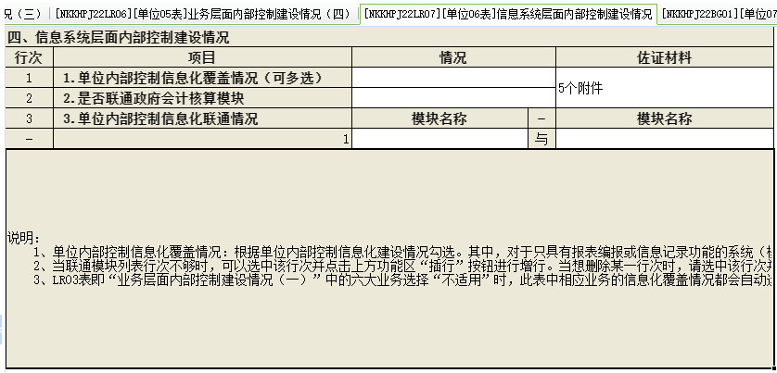
四、信息系统层面内部控制建设情况
财政部门统一建设的预算管理一体化系统、行政事业单位内部控制报告填报系统、与业务无关的内部控制工作辅助软件等，不纳入“单位内部控制信息化覆盖情况”填报范围
注意：需上传内部控制信息系统设计文档及系统截图作为佐证材料。使用网络版系统填报的单位，若以前年度已经上传过相应佐证材料，则无需再次上传；若以前年度未上传或第一年使用网络版系统填报，则需上传相应佐证材料。使用单机版软件填报的单位，需上传相应佐证材料。

Slide 106
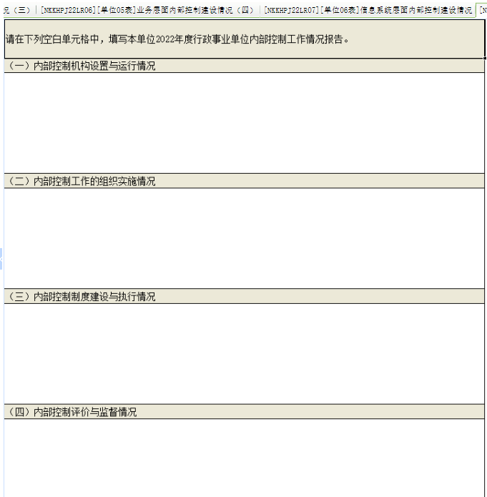
文字总结
应与单位01表所填相关信息一致
应与单位01表、02表等所填相关信息一致
应与单位03表、04表、05表等所填相关信息一致
应与单位01表所填相关信息一致

Slide 107
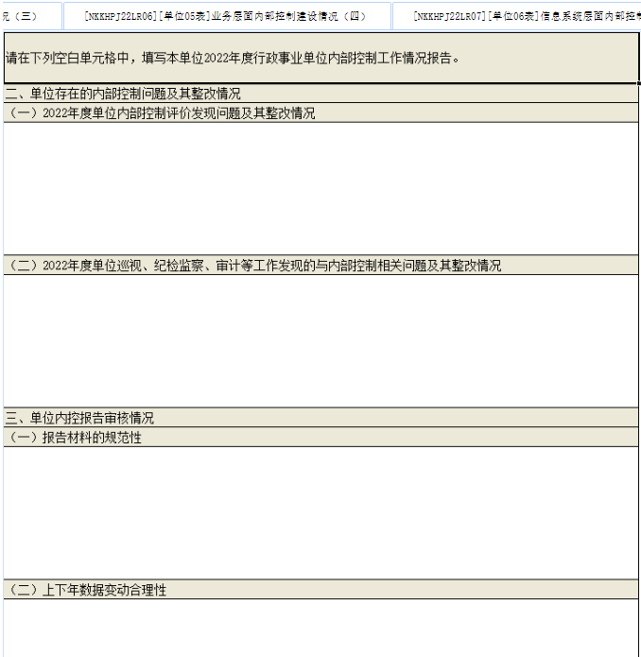
应与单位01表第14行、第15行、第22行所填相关信息一致
应与单位01表第23行、第24行、第25行所填相关信息一致

Slide 108
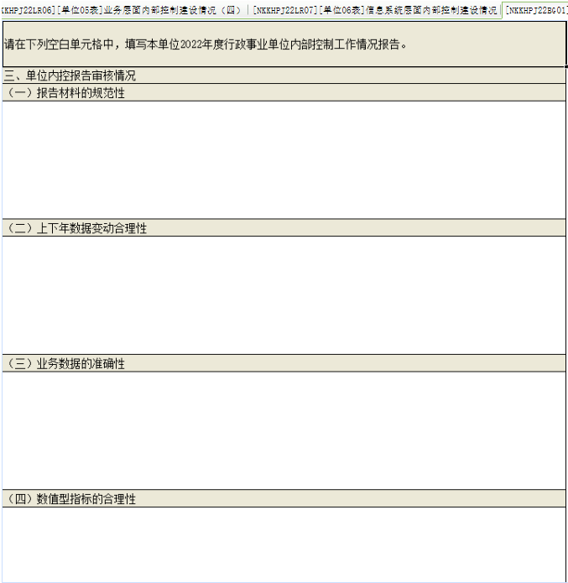
单位内部应当加强对报告数据及其佐证材料的复核，并将复核情况、特殊情况进行说明。
对照报告系统审核情况填写

Slide 109
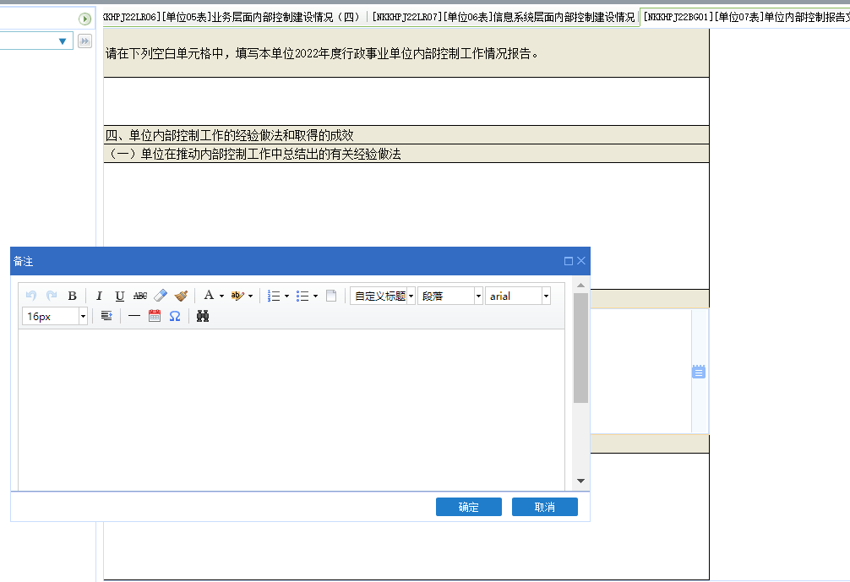
点击右侧按钮后，在弹出的备注框中进行填写

Slide 110
加强审核
一、报告材料的规范性：报告编制符合规定格式，报送手续齐全。
二、基础数据的规范性：电子树形结构规范、清晰，不存在超出枚举范围的下拉选择项内容，公式审核无误，勾稽关系准确。
三、业务数据的准确性：相关指标的数据要与预决算报告、资产报告等相互核对，口径一致的情况下，数据应保持一致。
四、业务数据的合理性：不存在不合理的异常值。
五、上下年度数据变动合理性：超出合理范围要作出说明。
六、现场抽查审核：抽取一定比例的所属单位进行现场检查。

Slide 111
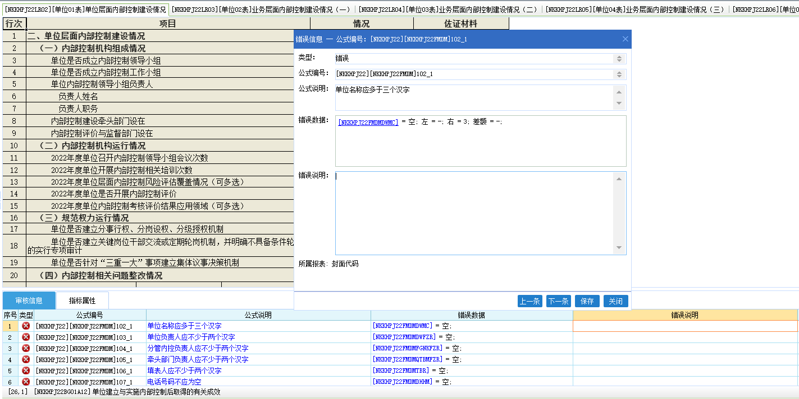
特殊情况下的错误说明
核对不一致且有正当理由的，点击“错误说明”栏填写说明，并保存。否则内控报告无法上报。

Slide 112
以2022年度内部控制报告为例，单位可对照以下负面清单核查拟报送的内部控制报告
1.封面内容：信息存在缺漏或错误，未上传加盖公章和签字的报告封面扫描件
2.【单位01表第3-9行】内控机构组成情况与上传的佐证材料不一致
3.【单位01表第11-12行】内控领导小组会议、相关培训情况与上传的佐证材料不一致或会议培训内容与内控无关
4.【单位01表第13行，单位02表第22行】风险评估情况与上传的佐证材料不一致或风险评估工作不符合要求
5.【单位01表第14-15行】内控评价情况与上传的佐证材料不一致或内控评价工作不符合要求
6.【单位02表第9行】未提供岗位职责说明书或上传材料内容与岗位职责无关
7.【单位02表第21行】业务轮岗情况提供的佐证材料无法证明已进行轮岗情况
8.【单位02表】【单位03表】选择“不适用”未上传不适用证明材料或者证明材料无法证明不适用情况
9.【单位03表】制度流程填报情况与勾选的管控点存在明显不符

Slide 113
10.【单位03表】制度流程中上传佐证材料，存在明显不属于本单位的内容
11.【单位05表第1-4行】未上传要求的表格或者表格信息与所填数据不一致
12.【单位05表第9行】资产账实相符程度指标所附材料不能证明资产清查情况或者资产清查盘点记录与所填数据不一致
13.【单位05表第10行】填写了资产处置审批金额，但并未提交处置审批单据，无法证明处置情况
14.【单位05表第11行】未上传投资计划表或项目概预算表作为佐证材料或者佐证材料信息与所填数据不一致
15.【单位05表第12行】经合法性审查合同数提供的材料无法证明合同合法性审查情况
16.【单位05表】中其他数据项存在真实性问题
17.【单位06表】将未嵌入单位经济业务及其内部控制流程的系统作为内控信息系统填报，或只上传了制度。
18.其他：上传佐证材料与填报内容明显不符，整个内控报告填报佐证材料使用同一份不相关的佐证材料；文字总结明显与报表所填信息不符。

Slide 114
感谢各位的聆听！

